Slide 1
Hacker
A java project for Advanced Computer programming methods

Slide 2
intro
Il progetto, un videogioco ispirato alle avventure testuali “di un tempo”, è stato concepito con l’intento di riassumere e rappresentare i principali aspetti e le tecniche tipiche della programmazione ad oggetti: ereditarietà, polimorfismo, incapsulamento, ecc…
Inoltre, è stato ritenuto importante introdurre nel progetto anche l’uso delle interfacce grafiche, delle basi di dati, dei thread e dei concetti relativi alla serializzazione degli oggetti al fine di evidenziarne l’estrema utilità e semplicità di gestione.
L’aggiunta di una “veste” grafica, ottenuta tramite l’uso delle librerie fornite da “SWING GUI toolkit”, ha consentito di migliorare l’interazione e, più in generale, la user-experience durante la fase di gioco pur conservando, tuttavia, il sapore vintage dell’interazione testuale.

Slide 3
Trama del gioco
I recenti eventi bellici tra russia ed ucraina hanno determinato una crescita esponenziale del numero di attacchi informatici rilevati in tutto il mondo. Tali attacchi, rilevati e contrastati anche nel mio ambito lavorativo, hanno rievocato il ricordo di un film del 2015, «blackhat».
Protagonista del gioco (e del film) è Nicholas Hathaway (Nick), un abile e spregiudicato hacker che si ritrova a scontare una condanna per alcuni reati di pirateria informatica.
"Una svolta per lui arriva nel momento in cui l’agente FBI Chen Dawai decide di avvalersi della sua esperienza per una missione altamente complicata. I servizi segreti si trovano infatti a dover fronteggiare una RAT, ovvero un malware in grado di controllare un sistema da remoto scavalcando le autorizzazioni previste.
Un gruppo di anonimi criminali informatici ha preso il controllo di una centrale nucleare di Hong Kong e del Chicago Mercantile Exange. A patto di un annullamento della pena, Nicholas decide di accettare l’offerta.
Nicholas dovrà dunque indagare sul misterioso hacker (capo del gruppo anonimo), cercando di scoprirne l’identità prima che questi lanci l'ultimo e definitivo attacco alla centrale nucleare.
Per riuscirci, però, si troverà a dover fare i conti con il caso più complesso in cui si sia mai imbattuto.

Slide 4
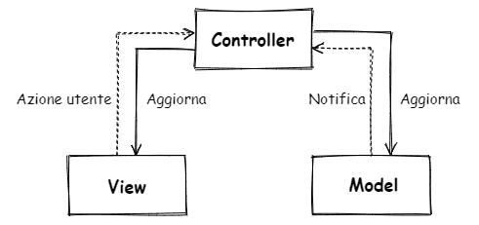
Il modello MVC
Il progetto implementa il pattern architetturale Model-View-Controller.
MVC prevede un'architettura composta da tre parti diverse: i dati (Model), la visualizzazione dei dati (View) e la gestione degli input (Controller). Questi tre componenti sono interconnessi: il Model viene mostrato tramite la View all'utente, il quale produce gli input con cui il Controller aggiorna il Model.
Mantenerli logicamente separati però ha grandi vantaggi nella gestione del codice, infatti questo pattern favorisce lo sviluppo, il test e la manutenzione di ciascuna parte indipendentemente dall'altra.

Slide 5
I package e le classi
Al fine di separare logicamente le entità definite all’interno del progetto (classi, interfacce, enumerazioni, ecc…) sono stati creati 3 package - denominati “model”, “view” e ”controller” - destinati a raccogliere ed a raggruppare le stesse entità secondo quanto proposto dal modello architetturale MVC.
Package view
GameGUI: la classe responsabile della gestione dell'interfaccia di gioco.

Slide 6
I package e le classi
Package model
Room: la classe contiene gli attributi ed i metodi necessari per definire e gestire le stanze definite nel gioco.
Item: la classe contiene gli attributi ed i metodi necessari per definire e gestire gli oggetti usabili per risolvere i rebus durante la fase di gioco.
Command: la classe contiene gli attributi ed i metodi necessari per definire e gestire i comandi necessari per risolvere i rebus durante la fase di gioco.
Target: la classe contiene gli attributi ed i metodi necessari per definire e gestire gli oggetti passivi (target, appunto) “contro” i quali è possibile esercitare un’azione al fine di risolvere i rebus durante la fase di gioco. Ad esempio, “lancia la dinamite contro la porta” è una frase composta dal comando “lancia”, l’item “dinamite” ed il target “porta”.
Rebus: la classe contiene gli attributi ed i metodi necessari per definire e gestire i rebus che sarà necessario risolvere per arrivare alla soluzione del gioco.
Collector: la classe contiene gli attributi ed i metodi necessari per centralizzare l’accesso ai dati utilizzati dal gioco ed continui aggiornamenti a cui gli stessi sono sottoposti.
Crono: la classe contiene gli attributi ed i metodi necessari per cronometrare il tempo impiegato dal giocatore per completare il gioco.

Slide 7
I package e le classi
Package controller
Hacker: contiene il main del gioco ed avvia l’interfaccia grafica
Game: inizializza tutti i dati e gli oggetti necessari per il corretto funzionamento del gioco.
Parser: è la classe responsabile del parsing dei comandi inseriti in input dal giocatore.
Sound: è la classe necessaria per la gestione dello stream audio (colonna sonora) opzionalmente abilitabile da parte del giocatore.
Db: è la classe per accedere al database di tipo H2 e memorizzare/leggere i dati relativa alla classifica dei TOP5 (migliori 5 giocatori)

Slide 8
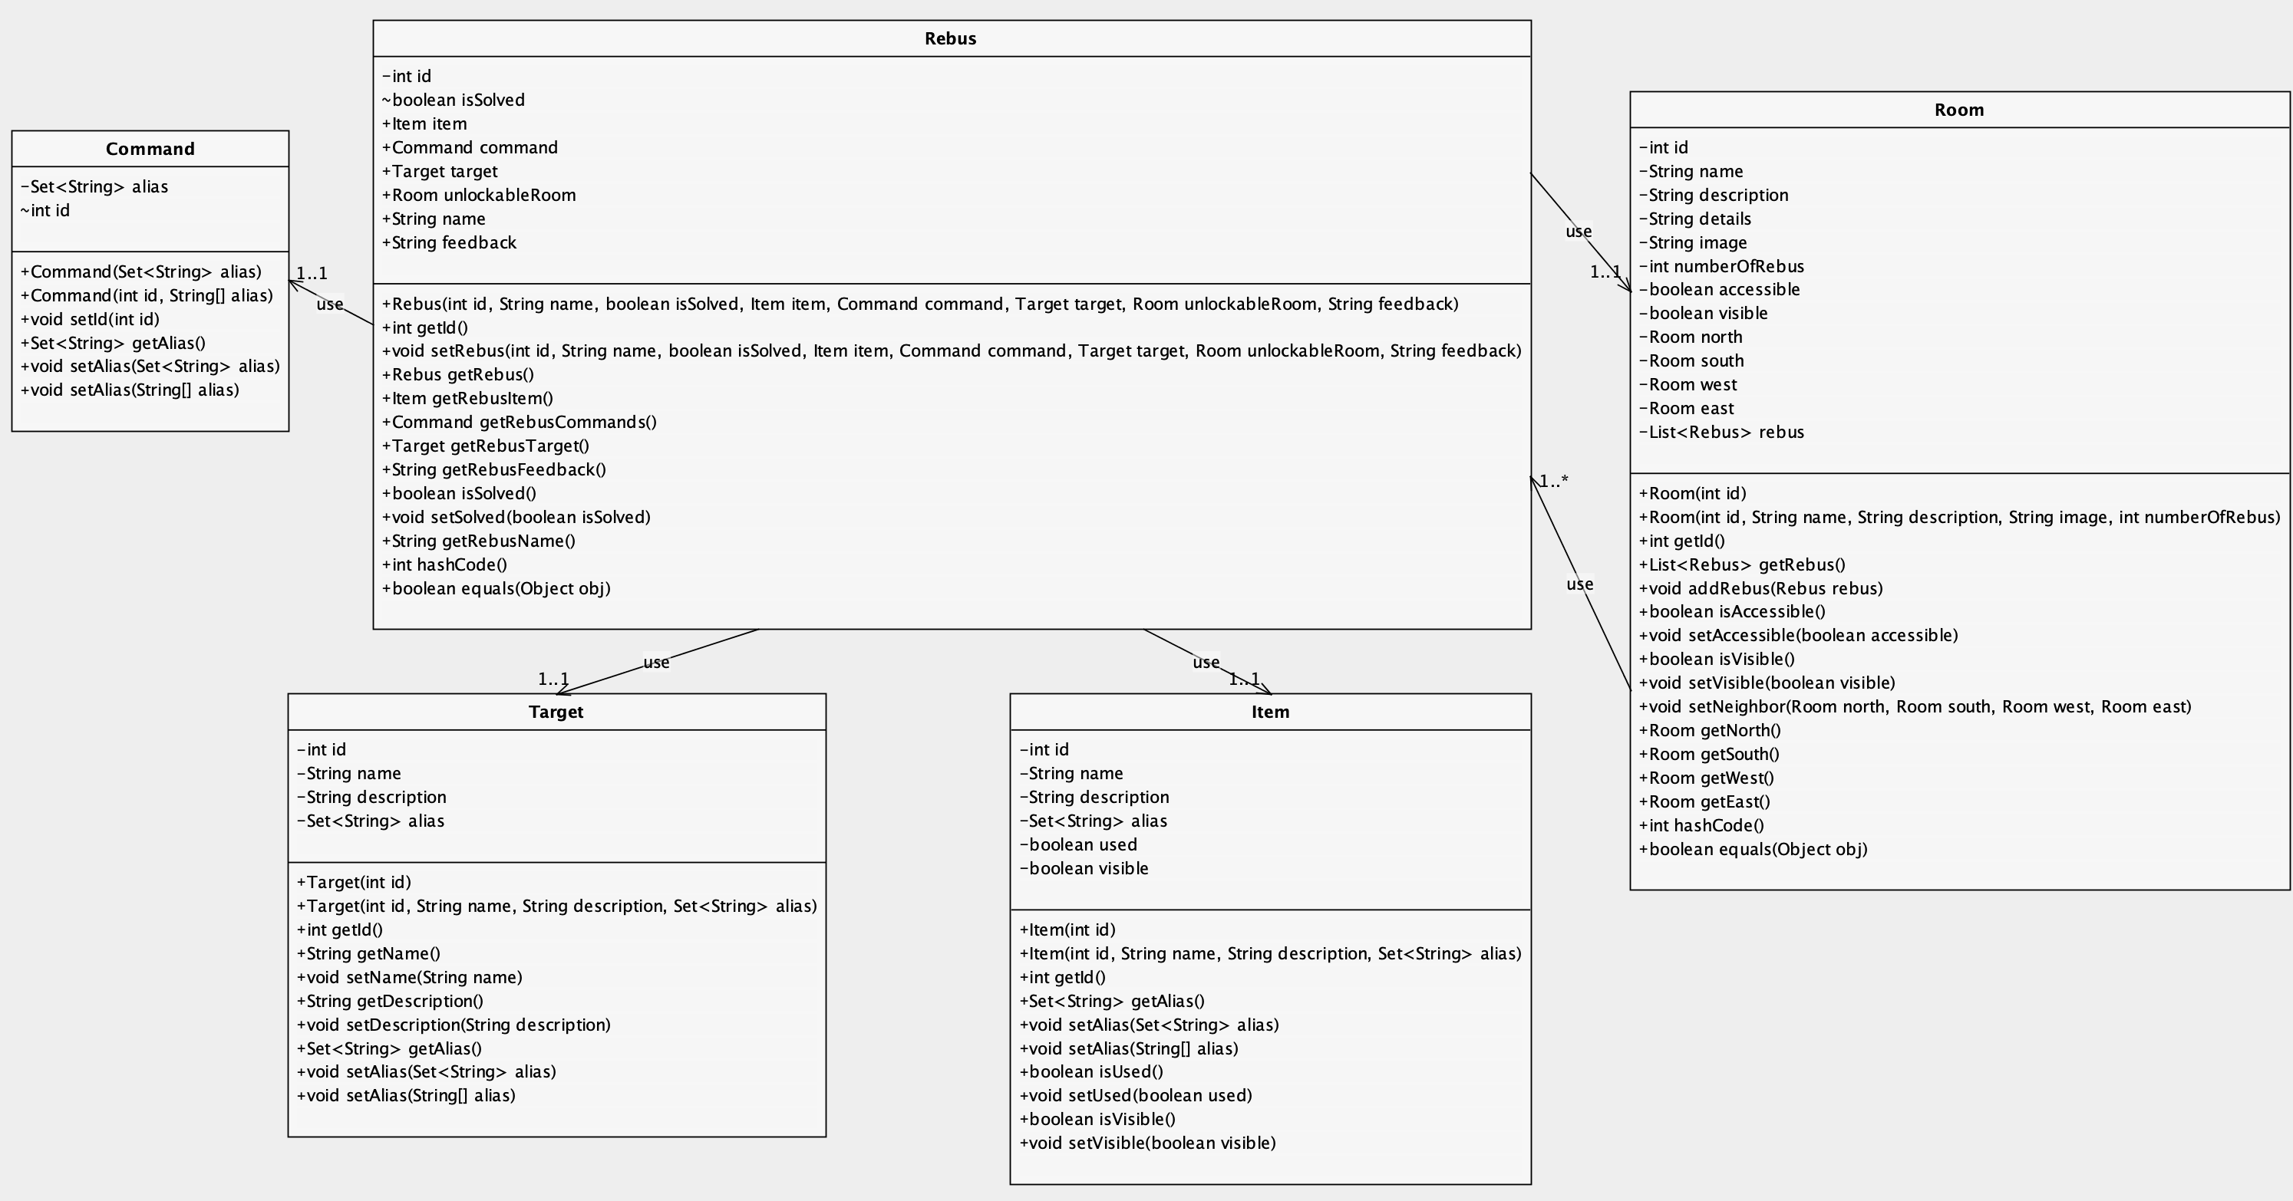
Diagramma UML

Slide 9
Dettagli implementativi
La fase di gioco prevede, essenzialmente, il superamento di un percorso predefinito risolvendo enigmi di varia natura.
Ad esempio, accade spesso che il player si trovi nella stanza A ed intenda accedere alla stanza B (quest’ultima temporaneamente non accessibile). Per poter procedere dalla stanza A alla stanza B, l’utente dovrà risolvere un “enigma” digitando la frase corretta nella TextBox “action”.
Tale frase potrà essere composta da un “comando” + un “target” (es. “apri la porta”) o da un “comando” + un “target” + un “item” (es. sfonda la porta con un calcio).
Sulla base di queste riflessioni, è stata creata una classe “Rebus” che usa oggetti di tipo Item, Target, Command e Room.
Ogni oggetto di tipo Room conterrà una lista di oggetti di tipo Rebus. La completa risoluzione dei Rebus previsti per ogni Room consentirà all’utente di accedere alla successiva stanza che risulterà “sbloccata”.

Slide 10
Dettagli implementativi
Le classi Db e Sound sono state introdotte per dimostrare le conoscenze acquisite per quanto concerne la gestione delle basi di dati e la gestion dei thread. Inoltre, è stato introdotto anche l’uso della Serializzazione degli oggetti per consentire il salvataggio ed il ricaricamento della partite. Per l’interfaccia grafica è stato usato il framework SWING.
A titolo di esempio, è stata inserita una espressione lamda all’interno della classe Hacker.java contenente il main. In tale occasione si è voluto dimostrare come le espressioni lambda (introdotte a partire dalla versione 8 di Java) possano compattare il codice e semplificare la programmazione.

Slide 11
Specifica algebrica
Classe "Rebus" - Specifica Algebrica
Specifica SintatticA
Sorts:
integer, String, boolean, Room, Item, Command, Target
Operations:
Rebus(integer, String, boolean, Item, Command, Target, Room, String) -> Rebus
setRebus(integer, String, boolean, Item, Command, Target, Room, String) -> Rebus
setSolved(boolean) -> Rebus
isSolved() -> boolean
equals(Rebus) -> boolean

Slide 12
Specifica algebrica
Classe "Rebus" - Specifica Algebrica
Specifica semantica
Declare id: integer; b: Boolean; s, d: String; r: Room; i: Item; c: Command; t: Target; rebus: Rebus
Osservazioni | Costruttori di rebus’
 | Rebus(id, s, b, i, c, t, r, d) | setRebus(id, s, b, i, c, t, r, d)
isSolved() | false | If b=true then true else false

Slide 13
Specifica algebrica
Classe "Rebus" - Specifica Algebrica
Osservazione binaria: equals(rebus’,rebus’’)
Costruttore di rebus’’ | Costruttore di rebus’
 | Rebus(id, s, b, i, c, t, r, d) | setRebus(id, s, b, i, c, t, r, d)
Rebus(id’, s’, b’, I’, c’, t’, r’, d’) | If id=id’ then true else false | If id=id’ then true else false
setRebus(id’, s’, b’, I’, c’, t’, r’, d’) | If id=id’ then true else false | If id=id’ then true else false

